Slide 1
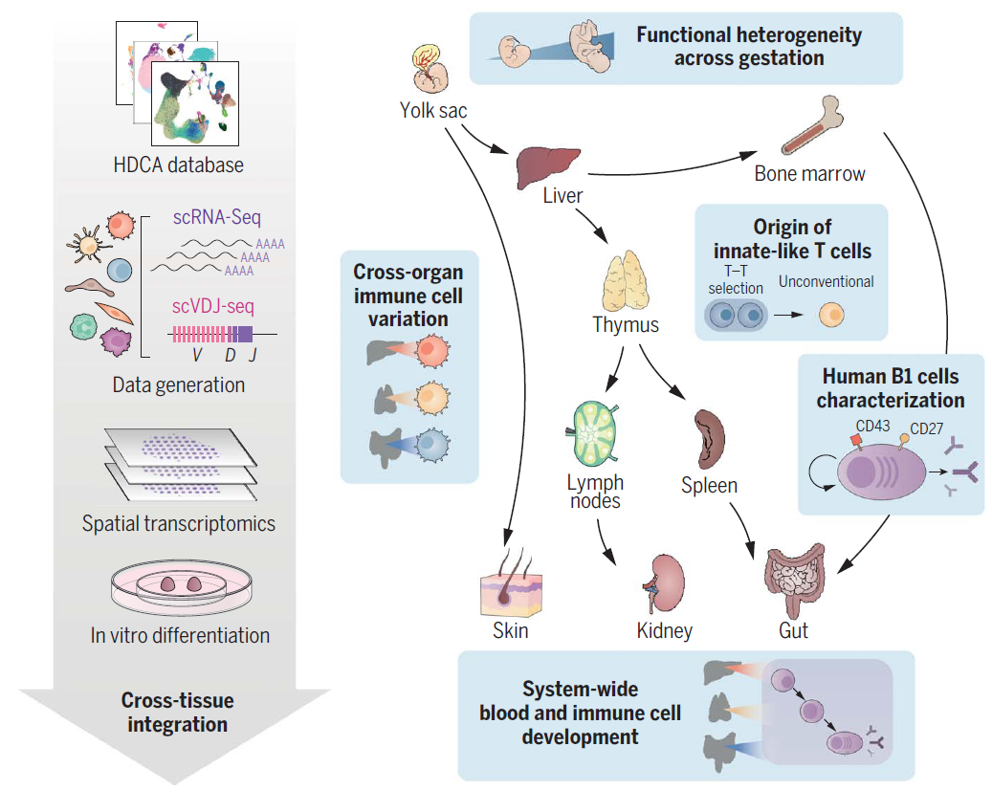
発達中のヒト免疫系を臓器横断的にマッピングする
2023/10/23
博士課程1年 東一織

Slide 2
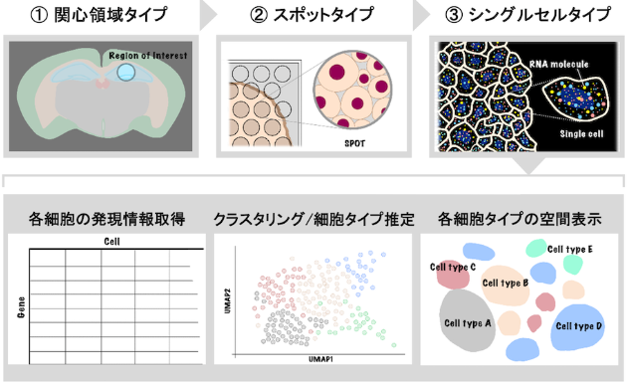
空間トランスクリプトームに興味がある！！
網羅的な遺伝子発現プロファイルを空間情報と紐づけて解析
🡪 空間的な分布や固有の機能の理解
■ 空間トランスクリプトーム解析の種類
① 関心領域（ROI）タイプ
関心領域を限定して、通常のRNA-Seqを実施する。
バルクの網羅的な発現量解析。
② スポットタイプ
数十個程度の細胞/スポットでトランスクリプトーム解析。
位置情報は保持されるが、解析されない細胞もある。
③ シングルセル/1分子タイプ
組織切片上のRNAを1分子ごとに検出し、細胞境界と併せて解析。
検査遺伝子数は数百～数千遺伝子と網羅性に課題。
Genble Inc. ホームページより抜粋
Notes:
今回、東班では空間トランスクリプトームを扱う論文を紹介する。
大きく分けて3つ。ROIタイプはやっていることがRNA-Seqなので下二つを主な対象とする。
https://genble.co.jp/single-cell-spatial-transcriptomics/

Slide 3
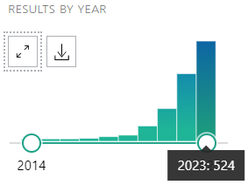
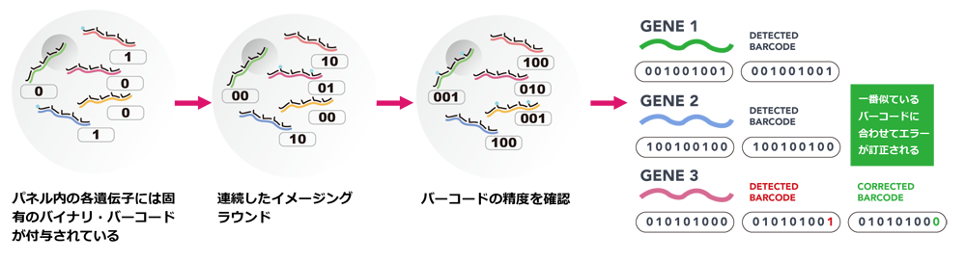
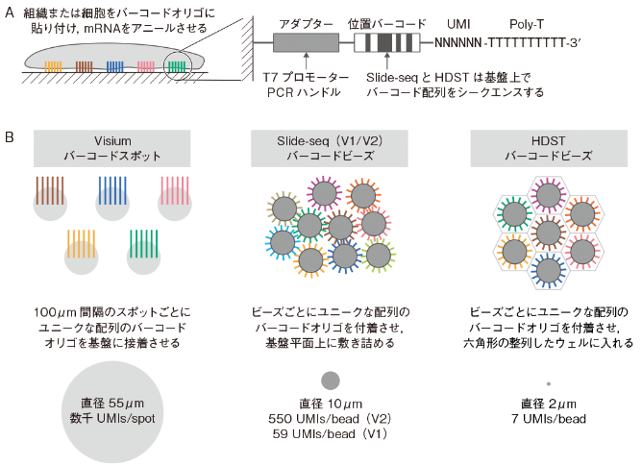
空間トランスクリプトーム技術の歴史と発展
■ 連続FISH法
短いmRNAの検出が困難
PubMedのヒット数
MERFISH (2015)
初めて「spatial transcriptomics」という単語が使われた。
Visium (2016)
「spatial transcriptomics」という技術名で発表し普及。
Slide-seq (2019)
HDST (2019)
各ラウンドでハイブリする(1)/しない(0)
16ラウンド行えば2¹⁶-1=65,535通りのmRNAを識別可能
プライムテック社ホームページより抜粋
Cehn KH, et al, Science. 2015
RNAを同一の効率で転写させるのが困難。長さや高次構造が異なる。
■in situキャプチャー法（魚拓）
Stahl PL, et al, Science. 2016
組織切片に含まれるRNAをスライドガラス上の基盤に転写
バーコード配列と空間座標の対応が決まっているタイプと、オリゴDNAを付したビーズを基板上にバラまくタイプとがある。
Rodriques SG, et al, Science. 2019
Vickovic S, et al, Nat. Methods. 2019
実験医学 2021年9月号 Vol.39
Notes:
連続FISH: 目的のmRNAのアンチセンス鎖を含むプローブを用いる。各ラウンドでハイブリして光らせたり消光させることで、プローブに固有のバイナリ・バーコードを付与。
in situキャプチャー法：
https://www.yodosha.co.jp/jikkenigaku/book/9784758125475/2170.html

Slide 4
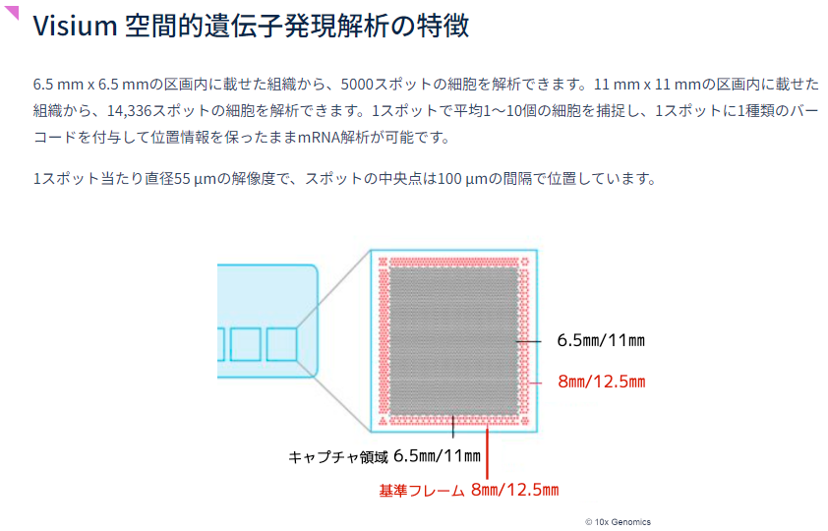
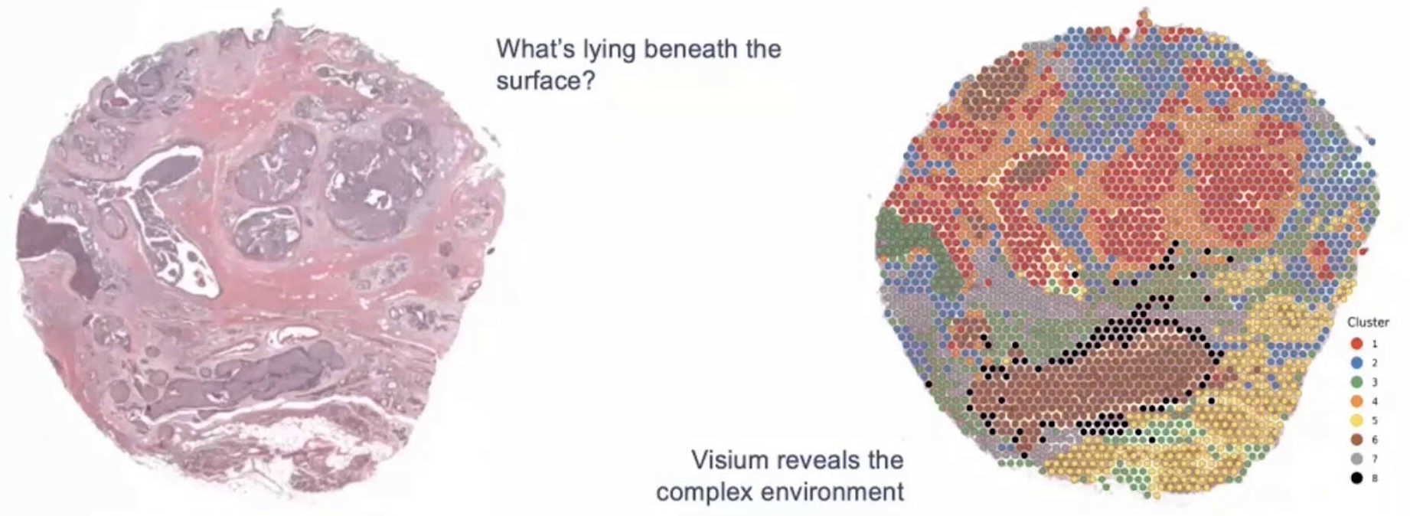
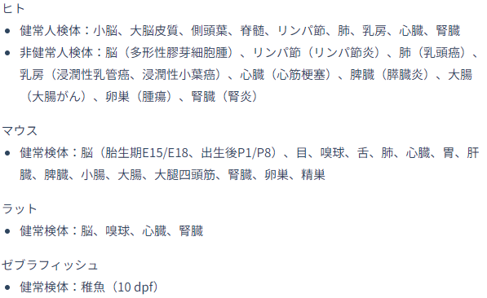
規模感と価格感
国内だとVisium (10x Genomics社) の取り扱いが多い。
■ Visiumの価格
6.5mm×6.5mm → 5000スポットの細胞
11mm×11mm → 14,336スポットの細胞
条件 | 価格
6.5 mm（１～４サンプル） | \ 2,600,000
11 mm（１～４サンプル） | \ 3,100,000
@ 10x Genomics
高額
鈴木穣先生がセンター長を務める生命データサイエンスセンター
■ 再現性が確認されている組織
コストは高いが、どの程度リターンがあるのか？
気軽に解析するのはリスキーか？
🡪 応用事例をもう少し知りたい
→ 膵臓や骨組織、脂肪を多く含む組織は再現性が取れていない。
Notes:
実際にはHEなどとの対応で空間トランスクリプトームの評価をすることもあるが、どの程度の精緻さで解析できるのかを含めてもう少し知りたい。
https://lisdac.k.u-tokyo.ac.jp/department/ngs
ホルマリン固定パラフィン包埋か凍結切片を準備

Slide 5
メンバーとテーマ紹介
東（10/23）
Mapping the developing human immune system across organs (Science. 2022)
免疫細胞の発生
岩坂（10/30）
Single-cell spatial transcriptomics reveals a dynamic control of metabolic zonation and liver regeneration by endothelial cell Wnt2 and Wnt9b (Cell Rep Med. 2022)
肝臓のzonation
沖田（11/6）
Identification of a tumour immune barrier in the HCC microenvironment that determines the efficacy of immunotherapy (J Hepatol. 2023)
肝臓がん
佐藤（11/13）
Spatial mapping reveals human adipocyte subpopulations with distinct sensitivities to insulin (Cell Metab. 2021)
脂肪細胞
渡邉（11/20）
Spatially restricted drivers and transitional cell populations cooperate with the microenvironment in untreated and chemo-resistant pancreatic cancer (Nat Genet. 2022)
膵臓がん

Slide 6
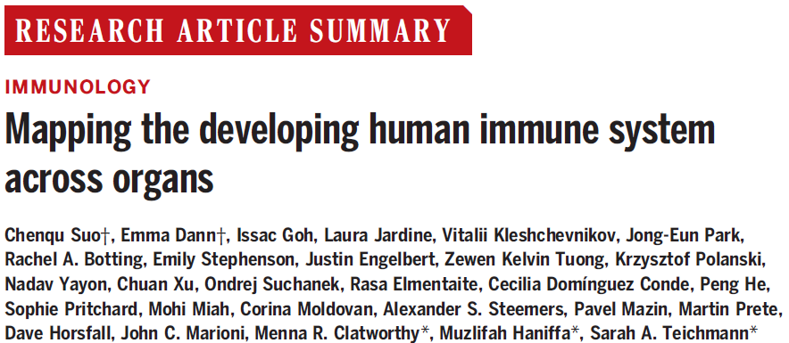
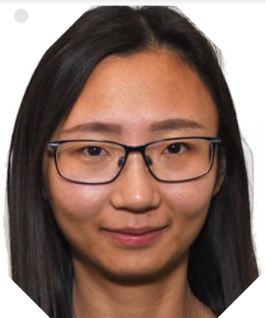
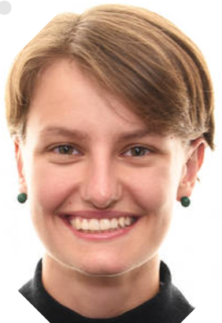
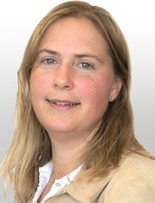


論文・著者について
当グループは女性の割合が高い。
First Authors
Last Author
発達中のヒト免疫系を臓器横断的にマッピングする
PhD Students
Group Leader
ケンブリッジ大学、ウェルカムサンガー研究所
著者らの最近の仕事
適応免疫受容体シーケンス評価のパイプラインを作成し、ヒトB1細胞の起源に迫る
等温増幅に基づくCOVID19検出ストラテジー開発
cell2location: 空間トランスクリプトームのマッピングツールの開発
Milo: シングルセルデータの差分存在量をグラフを用いて解析する手法の開発
Nat. Biotech. 2023
Sci Adv, 2021
Nat. Biotech. 2022
Nat. Biotech. 2022
ソフトウェアとして公開
免疫学 × シングルセルゲノミクス（リソース） × 計算解析・手法開発
Notes:
2022年5月にscienceより出版
https://scholar.google.co.uk/citations?user=892I9pIAAAAJ&hl=en

Slide 7
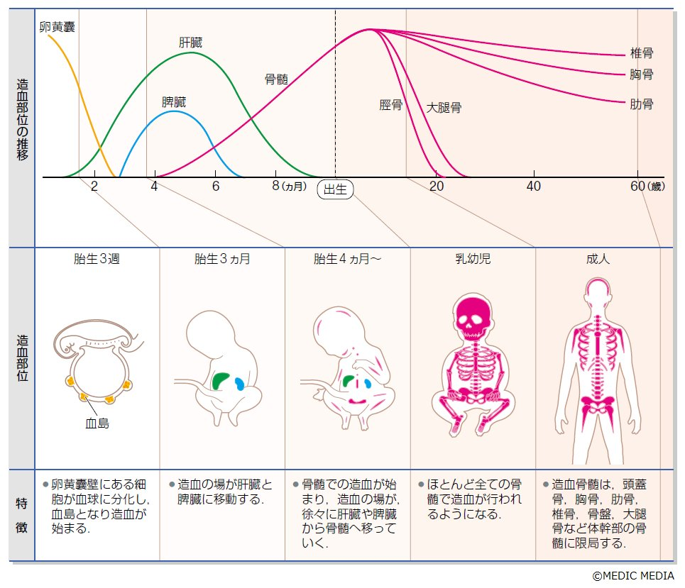
造血部位の変遷
一次造血
胚外の卵黄嚢の壁内で起こる。
産生される赤血球が脱核しない。
成体型造血（二次造血）
いわゆる造血幹細胞が産生される。
造血部位は変化する
大動脈‒生殖巣‒中腎の発生する胚領域
肝臓、脾臓
ほとんど全ての骨髄
体幹部の骨髄
※ 一次と二次の線引きはそこまで重要視されていない？一次造血細胞が以降の二次造血に寄与する報告もある。
一次造血
Samokhvalov, I. et all., Nature, 2007
病気がみえる 5 p.8
Notes:
http://www.chugaiigaku.jp/upfile/browse/browse1309.pdf

Slide 8
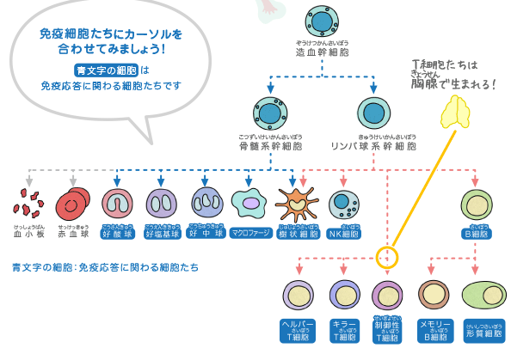
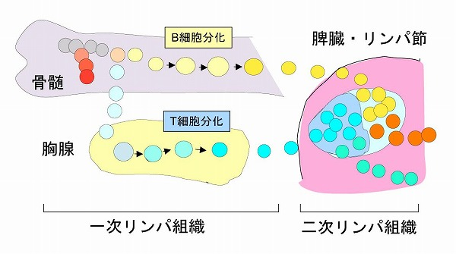
免疫細胞の発生起源には不明な点が多い
唯一の造血幹組織
起源が不明
一次造血: 卵黄嚢、肝臓
二次造血: 骨髄
T細胞の発生は胎児期と成体ともに胸腺で発生する
T細胞の前駆体
京都大学 河本宏研究室ホームページより抜粋
胎児期には肝臓から前駆体が胸腺に移動（マウス）
T細胞の前駆体の性質は不明
胸腺内でT細胞の分化を運命づける機序も不明
中外製薬 ホームページより抜粋
特にヒト胎児期の発生については多くが不明 → 研究が進む
胎児の造血は造血幹細胞を介さず、血管内皮由来の前駆細胞が各種血液細胞に分化する（マウス）。
胎児と成人では送血前駆細胞の分化プロセス（多分化能）が質的に異なる。
造血幹細胞を介さずにマスト細胞に分化し、成体の腹腔内に存在する可能性がある（マウス）。
Yokomizo T., et all., Nature, 2022
Faiyaz N., et all., Science, 2016
Tsuruda M., et all., Stem Cells, 2022
Notes:
従来の造血器官（卵黄嚢、肝臓、骨髄）が免疫細胞発生の唯一の場所であるという理解
一方で、各種血液細胞や免疫細胞に分化した際に、それらの発生起源は不明な点が多い。
https://saiseiiryo.jp/skip_archive/archive/paper/03/

Slide 9
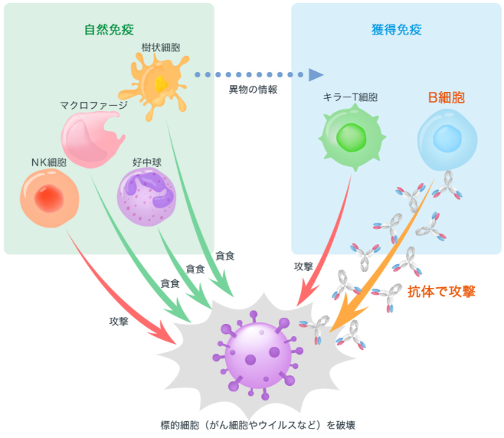
分化後のサブタイプについても不明な点が多い
唯一の造血幹組織
B1細胞
一次造血: 卵黄嚢、肝臓
二次造血: 骨髄
T細胞の発生は胎児期と成体ともに胸腺で発生する
腹腔や胸腔に多く存在し、CD45RAの発現が少なく、CD5の発現が高いという報告もある。
形質細胞と同様に抗体を産生する（IgM）。多糖類などで活性化する。
マウスでは確認されているが、ヒトでは存在するか明確でない。
→ 仮定的 (putative) B1細胞と呼ばれる。
Griffin, N., et all., J. Exp. Med., 2011
自然免疫型T細胞
協和キリン ホームページより抜粋
通常、T細胞は自然免疫由来の抗原提示を受け、獲得免疫を働かせる。
両性質を持ち併せるT細胞が存在する。
NKT細胞 (1型)
TH17細胞（3型）
CD8ααT細胞
中外製薬 ホームページより抜粋
どこまで細分化してサブタイプ分類できるのか？
それぞれの活性の違い？
それぞれの分化機序の違い？
胎児期と成体での違い？
多くが不明であり、研究が進む
どこに由来するのか？
Notes:
B1細胞は2010年代に研究が進んでいた様子。
B1についての記事：https://www.jmedj.co.jp/files/item/books%20PDF/978-4-7849-3069-2.pdf
CD5+ B cellsは加齢に伴い減少するが、リウマチ患者では増加するらしい。自己免疫疾患に関与する可能性。
ひとつの分子が、多種類の異物、病原体の分子に反応することができますが、特定の病原体に繰り返し感染しても、自然免疫能が増強することはありません。
https://www.kotai-bio.com/jp/business/for-medical-worker/

Slide 10
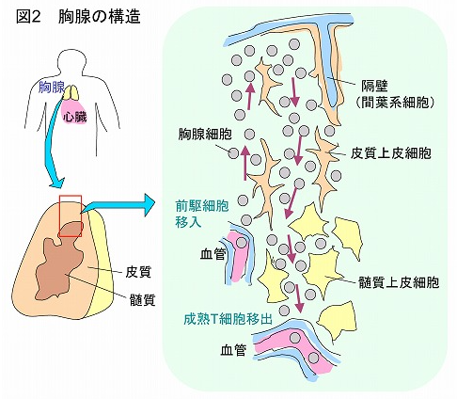
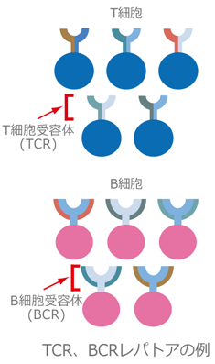
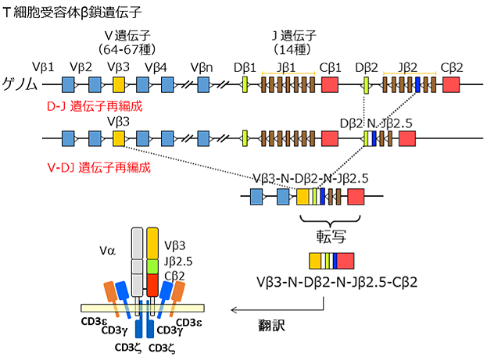
本論文に関連するリンパ球についての一般論
■ 胸腺内T細胞の分化
■ T細胞/B細胞受容体（TCR/BCR）
①DN
②DP
③SP
γδについても触れる
京都大学 河本宏研究室ホームページより抜粋
CD4-CD8-のDNが前駆細胞として移入
CD4+CD8+のDPへと進む
皮質上皮細胞(cTEC)によって正/負の選択
髄質上皮と樹状細胞によって負の選択
CD4とCD8のどちらかしか発現しないSPへと成熟
多様な抗原を認識できるように、遺伝子再構成や体細胞超突然変異などの機構で多様なTCRやBCRが創出される。染色体上の異なる遺伝子断片をランダムに連結することで膨大なパターンが生じる。塩基の挿入や欠損も伴い、多様性が増加。
β鎖の再構成 → DP → α鎖の再構成 → αβ鎖 → 正/負の選択へ
自然免疫型T細胞の分化の機序は？
仮定的B1細胞のBCR遺伝子は通常のB細胞と類似しているか？
Notes:
皮質上皮細胞（cTEC）などの抗原提示細胞に提示されたMHC／ペプチド複合体とDP細胞上のTCRとの反応性の違いにより、正の選択によるCD4SP細胞やCD8SP細胞への分化が誘導される。

Slide 11
論文概要
課題
主要な造血部位からの免疫細胞の発生について、これまでの研究は単一もしくは少数の組織に着目したものであり、発生途上の免疫系を組織全体に分散されたネットワークとして説明するには限界があった。
目的
ヒト免疫系の全体的（システムワイド）な理解
主張
出生前の造血器官 (卵黄嚢、肝臓、骨髄)、リンパ系器官 (胸腺、脾臓、リンパ節)、および非リンパ系末梢器官（皮膚、腎臓、腸）の複数組織について、発生中のヒト免疫細胞のシングルセルおよび空間アトラスを提供。
既存データベースと統合解析し、発達中の免疫系の一般的および組織特異的な特性を見出した。
新規性
妊娠第2期からの骨髄系およびリンパ系系統は免疫エフェクター機能を獲得する
造血組織から末梢組織へ播種される前の単球および T 細胞の成熟を明らかにした
ヒトの出生前における全身の血液および免疫細胞の発達を明らかにした
ヒト出生前の仮定的B1細胞と自然免疫型T細胞の起源を同定

Slide 12
論文構成
Fig. 1
発達中のヒト免疫系の組織間細胞アトラスの提供（研究の外観）
Fig. 2
時間と組織に渡る骨髄球の変化
Fig. 3
時間と組織に渡るリンパ球の変化
Fig. 4
システム全体の血液および免疫細胞の発達
Fig. 5
出生前の仮定的B1細胞の特徴づけ
Fig. 6
自然免疫型T細胞の詳細な特性評価

Slide 13
論文構成
Fig. 1
発達中のヒト免疫系の組織間細胞アトラスの提供（研究の外観）
Fig. 2
時間と組織に渡る骨髄球の変化
Fig. 3
時間と組織に渡るリンパ球の変化
Fig. 4
システム全体の血液および免疫細胞の発達
Fig. 5
出生前の仮定的B1細胞の特徴づけ
Fig. 6
自然免疫型T細胞の詳細な特性評価

Slide 14
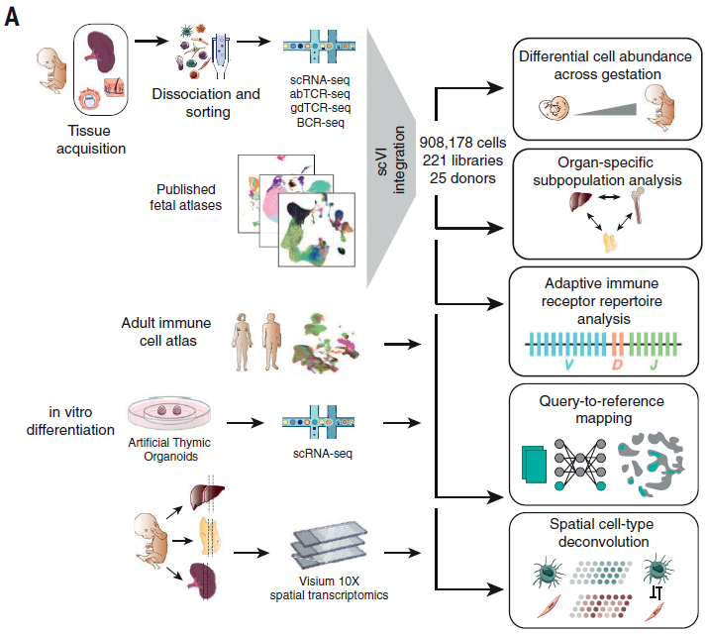
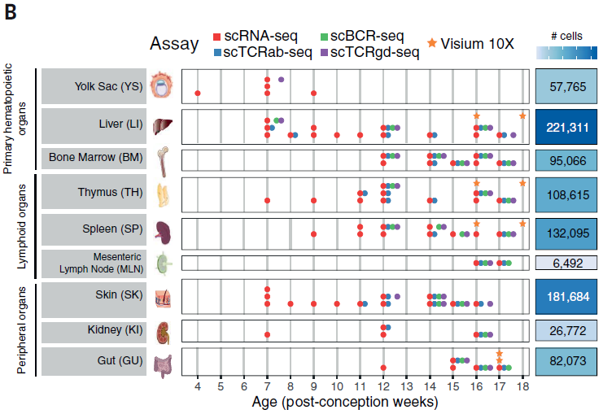
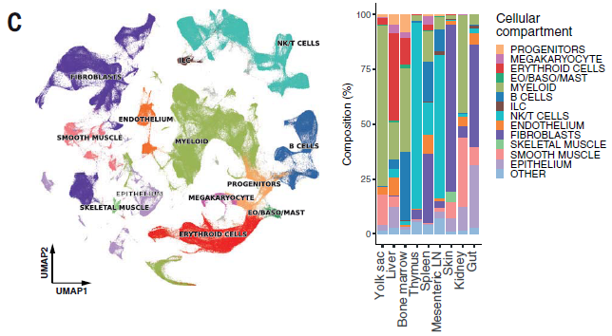
Fig. 1A-C ｜ 出生前組織シングルセルデータの取得と利活用
※ 一部改変
卵黄嚢
脾臓
皮膚
※中絶胎児
既存データで解析系のvalidation
■ 出生前組織のscRNA-Seqプロファイルを可視化
巨核球、赤血球、非好中性顆粒球（好酸球など）が密接していた。
→ 先行研究のscRNA-Seqの解析と一致
クラスタリングのアノテーションを繰り返して127の細胞集団を同定。形質細胞（plasma B cells）などレアな細胞種を同定可能とした。
密接
Notes:
3つの組織由来のデータの時系列は揃っていないのか？どれが自前で取得したデータか分からない。
127の細胞集団を同定→かなり細かい
scVI (Nat. Methods. 2018 深層生成モデルを用いたバッチ補正みたいなイメージ)を用いて既存のアトラスと統合

Slide 15
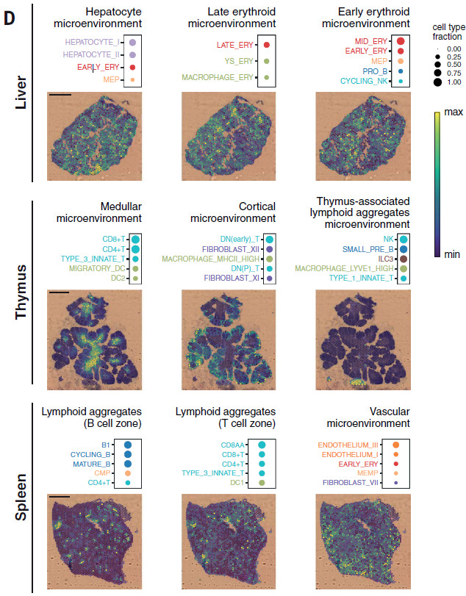
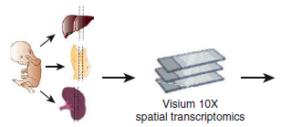
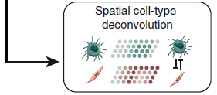
Fig. 1A, D ｜ B,T細胞の局在
※ 一部改変
空間的分離？
B,T細胞の発生に重要なリンパ系臓器における細胞の空間的局在
空間トランスクリプトームを用いて、肝臓、胸腺、および脾臓をプロファイリング。
cell2locationというdeconvolution手法によりマッピング。
■ 結果
初期赤血球と後期赤血球の空間的分離が観察された。
発達中のT細胞は大部分が胸腺皮質。成熟T細胞は一貫して胸腺髄質。
→ 既存知見と合致
脾臓ではほとんどが血管由来であった。
脾臓ではB細胞とT細胞ゾーンが部分的に重なり合っていた。
髄質
皮質
Kleshchevnikov, V. et all., Nat Biotech., 2022
血管由来
部分的に一致
Notes:
発表の際は図の見方を説明した方が良い。微小環境に対する代表的な共局在パターン。

Slide 16
論文構成
Fig. 1
発達中のヒト免疫系の組織間細胞アトラスの提供（研究の外観）
Fig. 2
時間と組織に渡る骨髄球の変化
Fig. 3
時間と組織に渡るリンパ球の変化
Fig. 4
システム全体の血液および免疫細胞の発達
Fig. 5
出生前の仮定的B1細胞の特徴づけ
Fig. 6
自然免疫型T細胞の詳細な特性評価

Slide 17
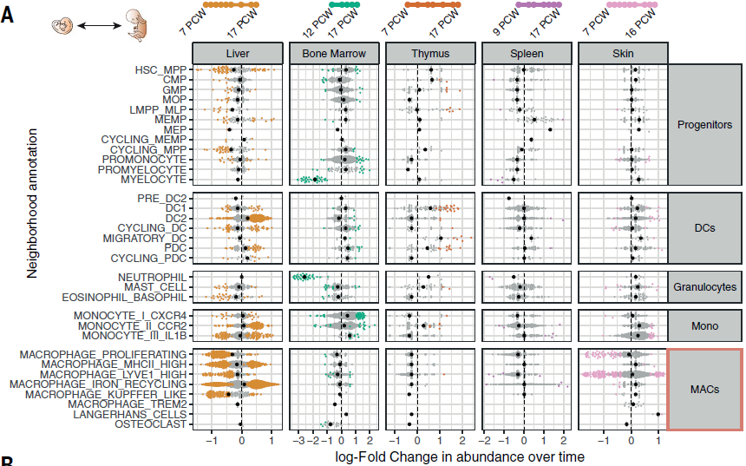
Fig. 2A｜ 妊娠期間中の細胞組成の変化（骨髄球）
骨髄前駆細胞は肝臓で減少したが骨髄では増加
→ 造血の移行
肝臓と骨髄をはじめ複数の組織で樹状細胞(DCs)が増加
特に、皮膚と肝臓のマクロファージで顕著だが、いくつかの細胞は領域によって濃縮と減少が見られた。
※ 怪しい
既存知見を再確認できた
マクロファージについてさらなる検証
■ Milo(著者らの先行研究)を用いた解析
Dann E. et al,Nat. Biotech. 2022
有意な差分存在量を示したものが色分けされている。
Notes:
Milo (著者らの先行研究) を用いた解析。
グラフの見方は解説した方が良さそう。

Slide 18
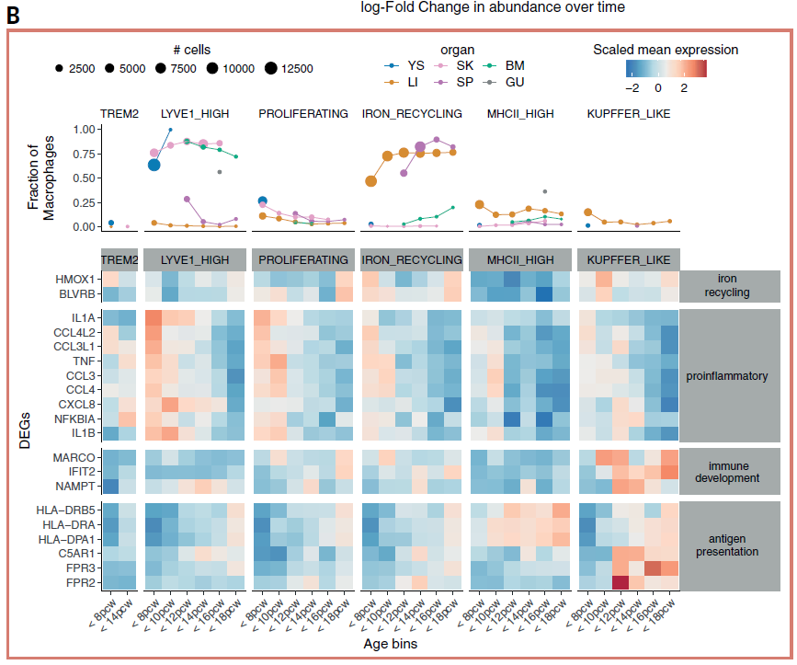
Fig. 2B｜ マクロファージの差次的発現解析
LYVE1_HIGHとPROLIFERATINGでは妊娠初期に濃縮され、近傍領域が重複。
全てのサブタイプで、初期段階に特異なケモカインとサイトカインを含む炎症性遺伝子シグネチャーの発現上昇を観測
TNFやNF-kBはリンパ組織の器官形成に関与
ケモカインは血管新生に関与
MHCII_HIGHが10~12 pcwで抗原提示特性を獲得とリンパ管などの発達が同時なのではないか。
初期のマクロファージが免疫学的機能を獲得する前に、血管新生、組織形態形成、恒常性維持に寄与している可能性が示唆
※ ケモカインやサイトカインから臓器生成を連想するのが良く分からない。成体になると、これらの機能を別の細胞が引き継ぐのか？？
Notes:
neighborhoodはMiloのグラフ近傍を意味する
ここでいうケモカインは血管新生に関与

Slide 19
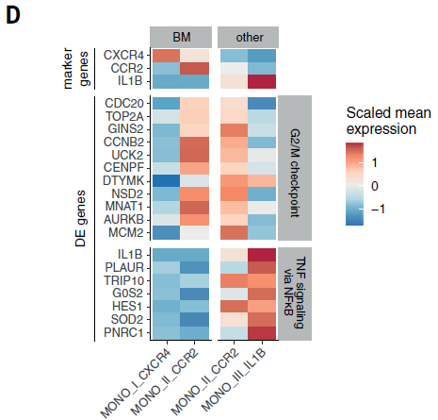
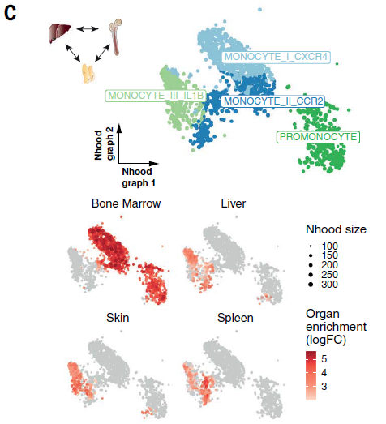
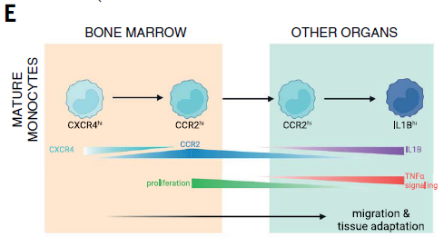
Fig. 2C-E｜ 単球の差次的発現解析
I
IL-Bの発現を見てもCXCR4寄りかIL1B寄りかで亜集団を同定できている。
ILB寄りの群ではTNF-αシグナル遺伝子を発現
III
II
I
II
II
III
I+II
II+III
II+III
II+III
骨髄から末梢組織への単球の排出に伴い、CXCR4^{hi}（I）からCCR2^{hi}（II）へと移行し、 CCR2^{hi}は組織内でIL1B^{hi}（III）へとさらに成熟することを示唆している。
CXCR4^{hi}（I）：骨髄に濃縮
IL1B^{hi}（III）：末梢組織に濃縮
CCR2^{hi}（II）：骨髄側と末梢側の亜集団を検出
必要十分か？

Slide 20
論文構成
Fig. 1
発達中のヒト免疫系の組織間細胞アトラスの提供（研究の外観）
Fig. 2
時間と組織に渡る骨髄球の変化
Fig. 3
時間と組織に渡るリンパ球の変化
Fig. 4
システム全体の血液および免疫細胞の発達
Fig. 5
出生前の仮定的B1細胞の特徴づけ
Fig. 6
自然免疫型T細胞の詳細な特性評価

Slide 21
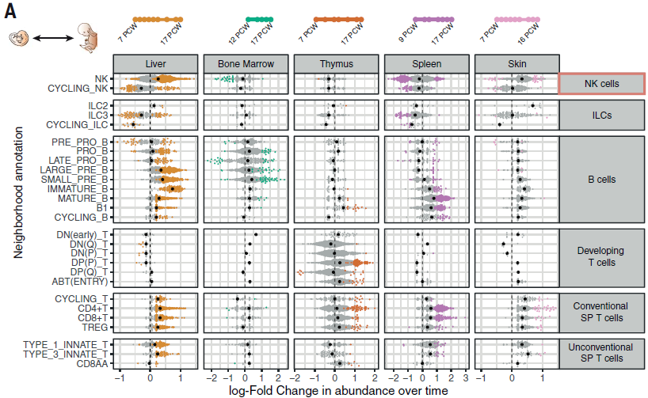
Fig. 3A｜ 妊娠期間中の細胞組成の変化（リンパ球）
自然免疫集団から獲得免疫集団への幅広いシフトを確認。
ILCとNKはにおいて、濃縮と減少が確認された
NK細胞についてさらなる検証

Slide 22
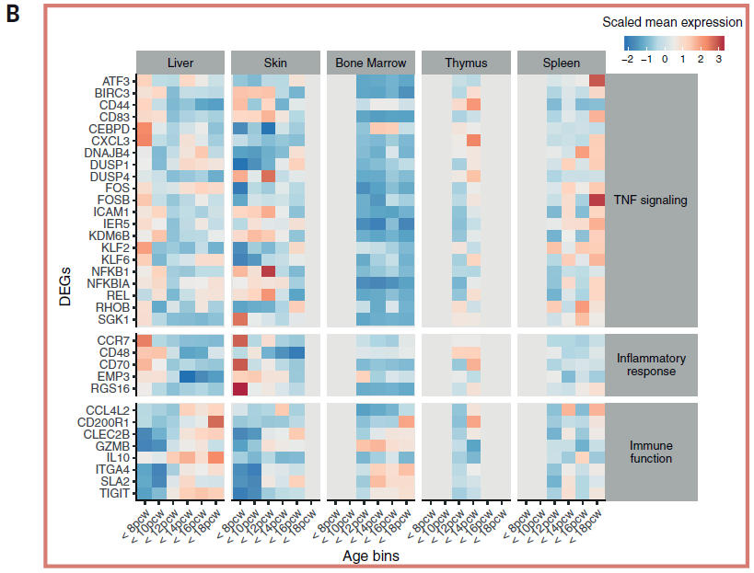
Fig. 3B｜ NK細胞の差次的発現解析
TNFシグナル伝達を含む炎症反応に関与する遺伝子は、肝臓と皮膚の早期で高発現。脾臓においても後期で高発現。
各臓器の後期ではサイトカインシグナル伝達とグランザイム遺伝子を高発現していた。
※グランザイム：細胞質顆粒から放出されるプロテアーゼの一種（セリン残基を触媒に求核攻撃）
肝臓・皮膚の初期
脾臓の後期
NK細胞による免疫エフェクター機能の漸進的な発達を示唆
各臓器の後期で高発現

Slide 23
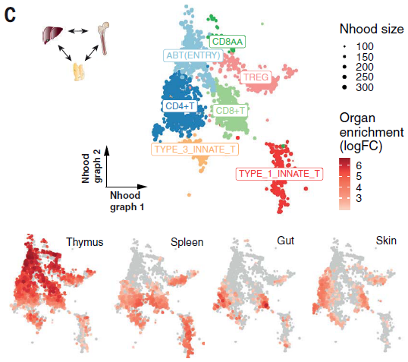
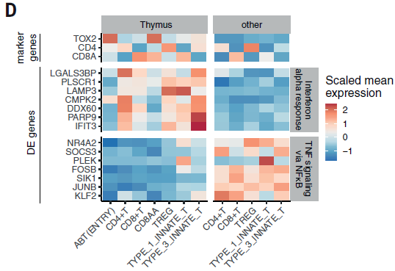
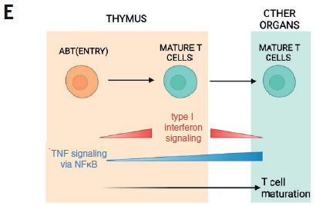
Fig. 3C-E｜ シングルポジティブT細胞の差次的発現解析
胸腺の成熟T細胞はIFN-αシグナル伝達に関する遺伝子を濃縮
末梢の成熟T細胞はTNFとNFkBシグナル伝達に関する遺伝子を濃縮
どちらの経路も、胸腺から排出される直前の機能成熟の最終段階で関与することが知られる（マウスでの実証）
成熟T細胞が末梢組織へ遊走する際、NF-κBシグナル遺伝子の発現は増加し続けた
ABTとCD8AAは胸腺にのみ濃縮される。
他は胸腺に濃縮されるサブセットと末梢組織に濃縮されるサブセットに細分化できる。
胸腺に移行する前の発現との比較も気になる。
Notes:
サイトカインであるTumor Necrosis Factor （TNF）スーパーファミリーは、細胞生存、アポトーシス、炎症反応、細胞分化におけるシグナルパスウェイを活性化する多機能な炎症誘発性サイトカインの代表。
※シングルポジティブT細胞

Slide 24
論文構成
Fig. 1
発達中のヒト免疫系の組織間細胞アトラスの提供（研究の外観）
Fig. 2
時間と組織に渡る骨髄球の変化
Fig. 3
時間と組織に渡るリンパ球の変化
Fig. 4
システム全体の血液および免疫細胞の発達
Fig. 5
出生前の仮定的B1細胞の特徴づけ
Fig. 6
自然免疫型T細胞の詳細な特性評価

Slide 25
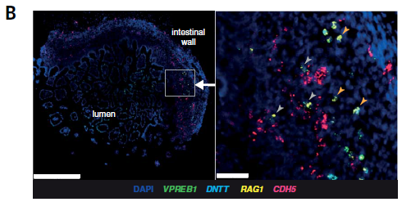
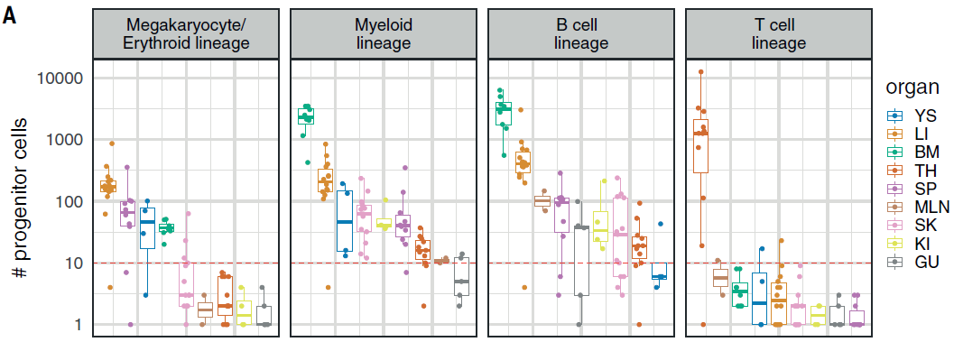
Fig. 4A,B｜ 造血組織以外の造血前駆細胞の存在
造血系以外の臓器でも系統形成された造血前駆細胞が存在する。
卵黄嚢
肝臓
骨髄
胸腺
脾臓
腸間膜リンパ節
皮膚
腸
腎臓
蛍光染色で腸のB細胞前駆体を観測。
血管外に多く見られた→末梢臓器で発生
■ 検出臓器
B細胞の前駆細胞 ：ほとんどすべての臓器。
巨核球/赤血球前駆細胞 : 脾臓と皮膚。
骨髄系前駆細胞 : 胸腺、脾臓、皮膚、腎臓。
T細胞の前駆細胞は胸腺に限定された。
→ T細胞の発生に必要な要件が厳しい
→ 先天性無胸腺症の小児でT細胞が確認されないことと合致。
一方
造血が7~17pcwの間に発達する肝臓と骨髄に限定されるものではない。他臓器もサポートしている。
Notes:
成体ではなく出生前に特異な結果か

Slide 26
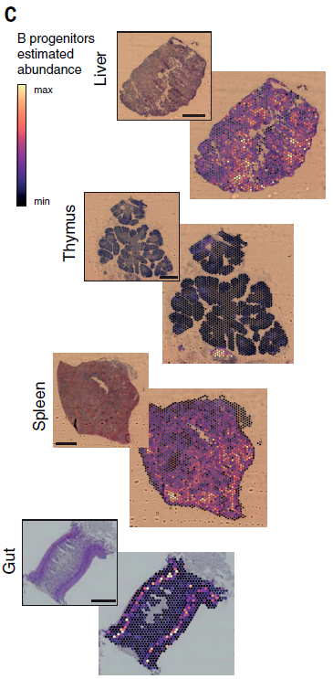
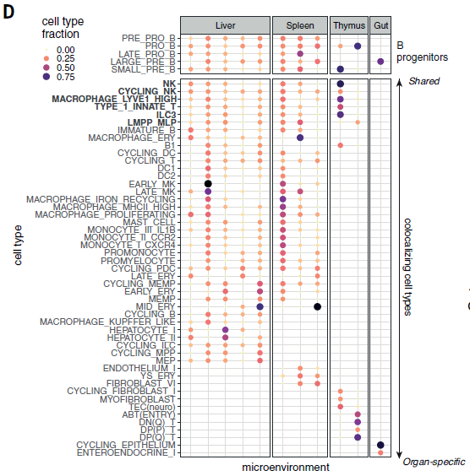
Fig. 4C,D｜ B細胞前駆体の組織の局在
局在が似た細胞の同定
粘膜下層が分かるスケール感
■ 空間トランスクリプトームによる局在（cell2location）
以下の部位の近位に局在
肝臓
腸の粘膜下層
胸腺のリンパ球集合体
脾臓のリンパ球集合体
B細胞の発生を支える細胞環境は、以前考えられていたよりもずっと広く及ぶ
Notes:
空間トランスクリプトームレベルで確認

Slide 27
論文構成
Fig. 1
発達中のヒト免疫系の組織間細胞アトラスの提供（研究の外観）
Fig. 2
時間と組織に渡る骨髄球の変化
Fig. 3
時間と組織に渡るリンパ球の変化
Fig. 4
システム全体の血液および免疫細胞の発達
Fig. 5
出生前の仮定的B1細胞の特徴づけ
Fig. 6
自然免疫型T細胞の詳細な特性評価

Slide 28
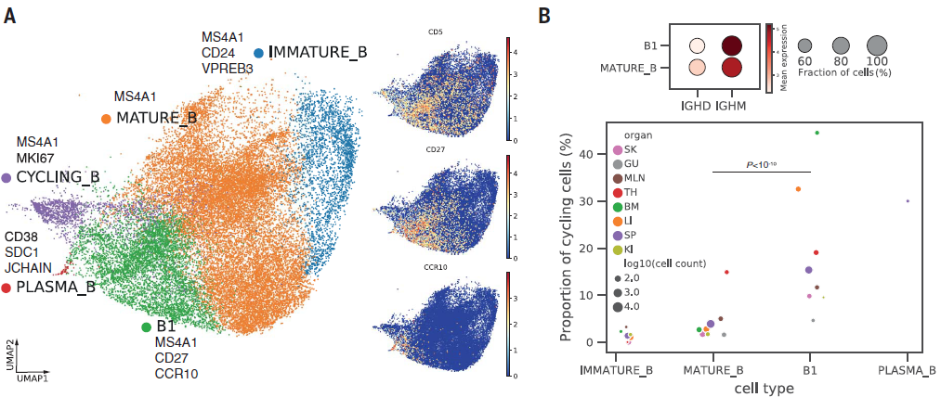
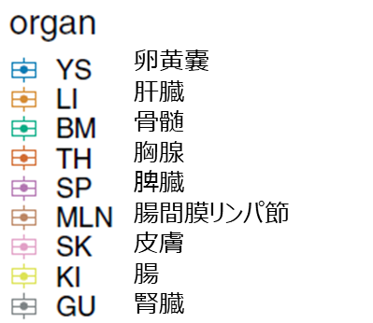
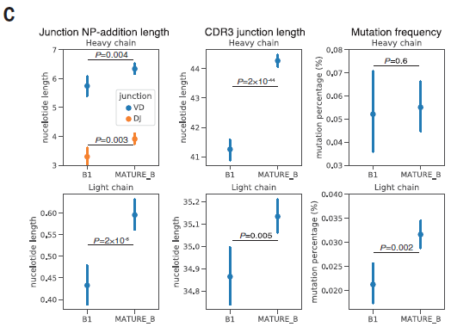
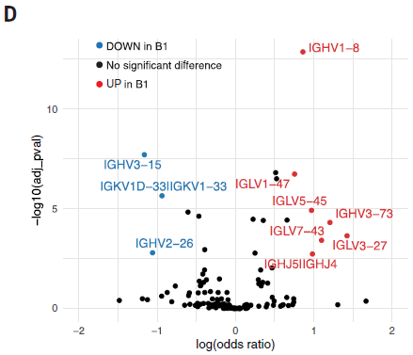
Fig. 5A-D｜ 仮定上の（putative）出生前B1細胞
■ 非B細胞前駆体のサブタイプを同定
■ マウスB1細胞に典型的な特徴の評価
B1は成熟Bと比較してIGHDが低く、IGHMの発現が高い。
→ IGMの高発現とIgDの低発現。
循環している細胞の割合が高い。
→ 自己複製能がある
→ これらの特徴は既存知見と合致
（C）BCRの非鋳型ヌクレオチド挿入の解析から、重鎖と軽鎖のN/P付加とCDR3結合の両方が、成熟B細胞と比較してB1細胞では短いことが示された。
（D）B1細胞と成熟B細胞間のBCR重鎖および軽鎖V,J遺伝子セグメント使用量の比較結果→異なる。
B1細胞は成熟とB細胞と比較して、BCRの組成が異なる

Slide 29
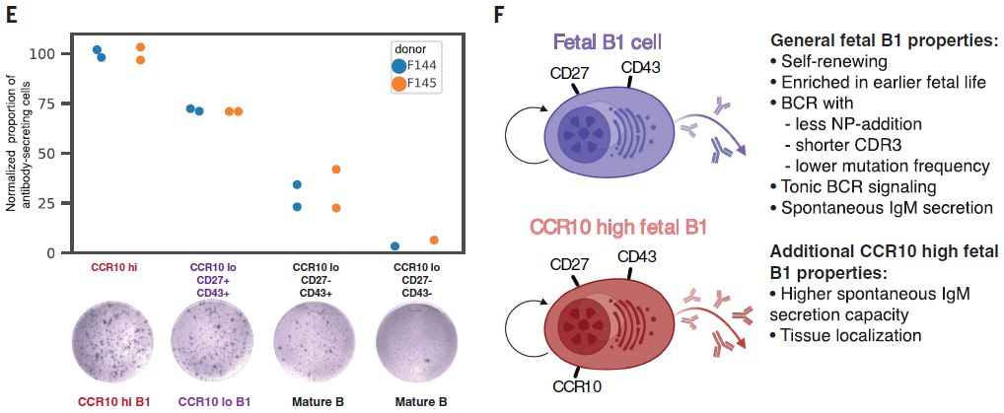
Fig. 5E,F｜ 仮定上の（putative）出生前B1細胞
■ B1細胞のIgMの自然分泌の評価(ELISpot)アッセイ
B細胞サブセットをソーティング
成熟B細胞と比較してスポット数が多い
CCR 10hiが最も分泌
→ B1細胞はIgMの分泌が盛んな既存知見と合致
■ B1細胞におけるCCR10の潜在的役割
IgMの産生に関与
CCL28 (CCR10のリガンド) が腸上皮、皮膚などで観測。
→ 出生前のB1細胞の局在に関与している可能性がある。
ヒト出生前B1細胞の特徴づけが拡張した
Notes:
elispotアッセイの原理確認
CCR10のB1細胞への寄与を言及するにはデータが足りていないような。。。

Slide 30
論文構成
Fig. 1
発達中のヒト免疫系の組織間細胞アトラスの提供（研究の外観）
Fig. 2
時間と組織に渡る骨髄球の変化
Fig. 3
時間と組織に渡るリンパ球の変化
Fig. 4
システム全体の血液および免疫細胞の発達
Fig. 5
出生前の仮定的B1細胞の特徴づけ
Fig. 6
自然免疫型T細胞の詳細な特性評価

Slide 31
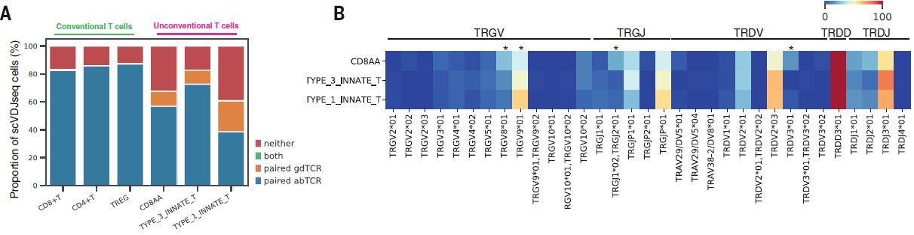
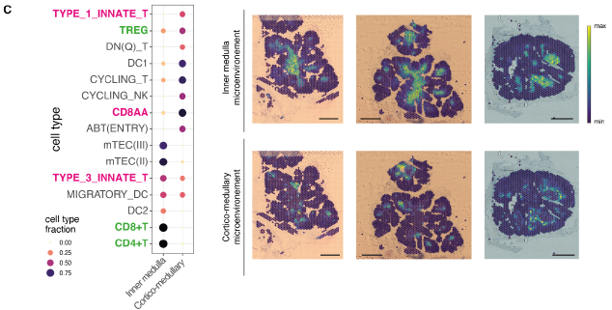
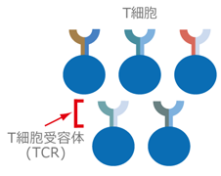
Fig. 6A-C｜ 自然免疫型T細胞内のγδT細胞
■ TCRレパトア解析
起源が不明
🡪 一部の細胞がペアとなったγδTCRを発現
■髄質内皮と皮質髄質接合部の局在
活性化などの相互作用について知見を提供
※深堀はしていない
■γδTCRを示す細胞のの遺伝子発現
TRGV9とTRDV2を発現
→ 既存知見と合致 （通常のγδT細胞）
Notes:
conventional T: CD4+ T cells, CD8+ T cells, and Tregs
unconventional T cells: ZBTB16+
CCR6+ 🡪 3型自然免疫T細胞（TH17）
EOMES+, TBX+ 🡪 1型自然免疫T細胞（NKT）
PDCD1+ 🡪 CD8AA細胞（CD8ααT）
胸腺髄質上皮細胞：mTEC

Slide 32
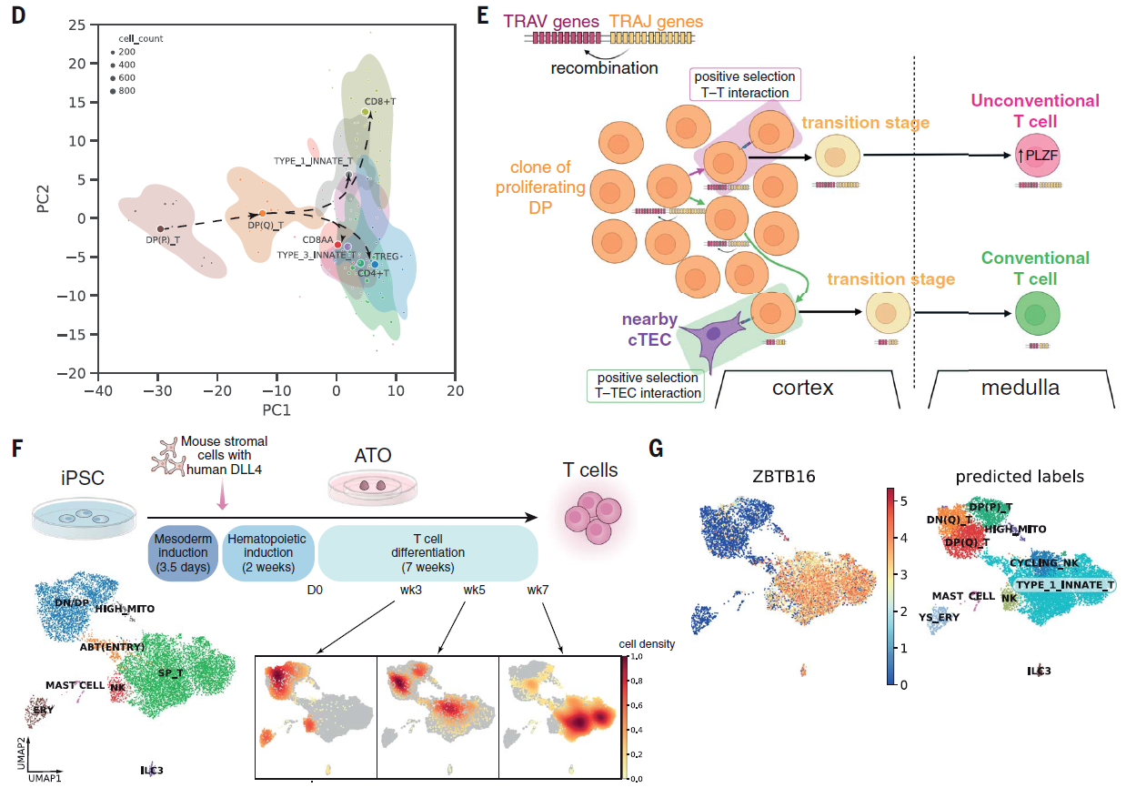
Fig. 6D-G｜ 胸腺細胞-胸腺細胞（T-T）起源仮説と一致する
■TCRレパートリーの主成分分析
αβTCRを発現する自然免疫型T細胞はDP細胞（CD4+ & CD8+）と従来型の中間に位置する
自然免疫型T細胞がDP細胞とTCRが類似
→ 皮質上皮での選択前
自然免疫型T細胞が発生学的にDP細胞に近く、ポジティブセレクションの前に受ける組換えが少ないことを示唆
cTECの近くに移動するよりも、隣接するDPTからシグナルを受ける方が楽で短時間。
人工胸腺オルガノイド
※ TECが存在しない
T-T起源仮説と一致する
DN/DP 🡪 ABT 🡪 Single Positive
in-vitroでもT-T起源仮説を支持する結果
SP_T細胞は、ZBTB16（マーカー）を発現する自然免疫型T細胞で占められていた
Notes:
自然免疫型T細胞のTCRの組成はDPと従来型（SP）の中間
皮質上皮に到達する前に正/負の選択が行われている。
自然免疫型は獲得免疫型と異なり、皮質上皮での正負の選択を受けるのではなく、胸腺細胞-胸腺細胞 相互作用を介して分化制御されいている→T-T起源仮説と合致

Slide 33
筆者らのDiscussion
9つの組織から90万を超えるシングルセルプロファイルを収集し、100を超える細胞状態を網羅した、発達中のヒト免疫系の包括的なシングルセルデータセットを提供した。
ヒトのマクロファージ、マスト細胞、NK細胞は、10〜12pcwの間に免疫エフェクター機能を獲得する。（Fig. 2B）
単球とT細胞には、それぞれ骨髄と胸腺から末梢組織へ移動する前に、保存された増殖と成熟の過程がある
ヒトの発生過程において、造血は卵黄嚢、肝臓、骨髄に限定されるというこれまでの考えとは対照的に、全身の末梢臓器でも血液細胞と免疫細胞の発生が起こっている
ヒトの出生前の自然免疫様B細胞およびT細胞の特性を同定し、機能的に検証するものであり、ヒトB1細胞の広範な特徴を提供する
このヒト免疫系発生過程の包括的アトラスは、in vitroでの細胞工学と再生医療を促進し、免疫系に影響を及ぼす先天性疾患の理解を深めるための貴重なリソースと生物学的洞察を提供するものである。

Slide 34
所感
出生前ヒト検体の多臓器シングルセルおよび空間トランスクリプトームはデータとして非常に貴重。
著者らが開発した手法（cell2locationやMilo）を存分に使用し、既存知見と矛盾しない結果を導いた。
→ 論文内の新規性と同時に手法の妥当性を主張。大きなジャーナルに通す好循環。
精緻なクラスタリングにより127の細胞集団を同定したが、目的の細胞が取れているのか評価が乏しいように感じる。特に、出生前胎児の免疫細胞や血液細胞を、成体のシングルセルベースで分類して良いかなど。
空間トランスクリプトームについては時間をあまり振れておらず、分化や成熟に伴う遺伝子の発現変化はscRNA-Seqベースであった。費用の問題なのか、そもそも10pcw未満のような早期の段階はサンプルの準備が困難なのか、そのあたりは不明。
複数の臓器についてシステム全体に免疫系を捉えると謳っているものの、造血部位↔末梢組織など離散的な関係性の評価であり、免疫細胞の移行中の変化を含めた連続したシステムについてはさらなる研究の余地がある。
「仮定的な」細胞集団に乗っかった解析結果がどれほどインパクトがあるのかも少し疑問に思う。

Slide 35

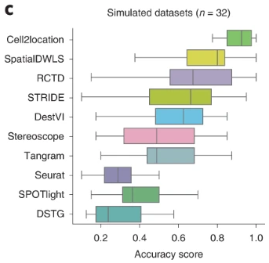
将来展望・後続研究
出生前のヒト検体データの取得はハードルが高いが知見として蓄えることは重要
Human Cell Atlas内に、発生過程に着目したHuman Development Cell Atlas (HDCA)がプロジェクトとして立ち上がっている。
→ 先天性疾患や小児疾患の理解に重要
中絶のタイミング的に胎週齢18w以内のデータであったが、出生直前などもデータとしては気になる。成体まで連続した免疫系の発達を追跡できればインパクトは大きそう。
※倫理的に難しい
空間トランスクリプトームのベンチマーク比較みたいなレビュー論文も今後重要度を増しそう
紹介した論文では、著者らの開発した手法に依存していた。
空間トランスクリプトームの解析手法が今後も多数考案されることが予想されるが、乱立した手法からベストな手法を選択するための網羅的な比較論文は重要になるだろう。
■ ベンチマークの論文
スポットタイプdeconvolution法の比較
手法選択のガイドラインを付与した比較
多様なデータセットで比較
全ての比較論文でCell2locationが高いスコアを示した。
Li B., et al., Nat. Methods, 2022
Li H. et al., Nat. Commun., 2023
Sang-aram C. et al., eLife, 2023

Slide 36
Thank you for your attention.

Slide 37
Appendix

Slide 38
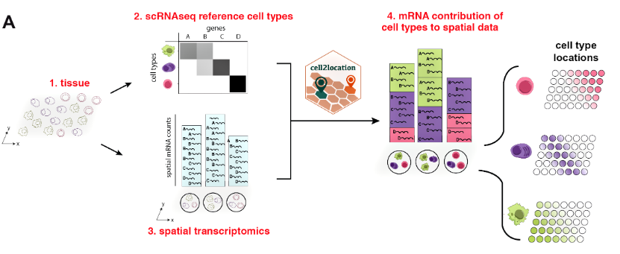
cell2location: 空間トランスクリプトーム解析手法
Kleshchevnikov, V. et all., Nat Biotech., 2022
scRNA-Seqをreferenceとしたdeconvolutionを各スポットで実行するイメージ。
空間トランスクリプトーム界隈だと、比較的市民権を得ている手法。（企業の受注内容にも記載されていたりする）

Slide 39

miloR: 細胞の差分存在量をグラフを用いて推定する
通常の差分の解析では離散化したクラスターを入力とするが、クラスターの解像度が適切とは限らない
グラフとしてk近傍の濃縮で差分存在量を検定することで、バッチ補正と潜在的な摂動を検出できる。

Slide 40
自前で取った胎児3臓器データ (一部)
File | Organ | Sort_id | Age | Method | Donor | Sample | Sex | Processing_method | Anatomical_region | N_cells | Termination_method
FCAImmP7504909 | YS | TOT | 4 | 3GEX | F37 | F37_YS_TOT_FCAImmP7504909 | female | Collagnase | Contents | 3142 | Medical
FCAImmP7504911 | YS | TOT | 4 | 3GEX | F37 | F37_YS_TOT_FCAImmP7504911 | female | Collagnase | Membrane | 3283 | Medical
FCAImmP7504913 | YS | TOT | 4 | 3GEX | F37 | F37_YS_TOT_FCAImmP7504913 | female | Collagnase | Membrane | 2892 | Medical
FCAImmP7504910 | YS | TOT | 4 | 3GEX | F37 | F37_YS_TOT_FCAImmP7504910 | female | Collagnase | Contents | 2651 | Medical
FCAImmP7504912 | YS | TOT | 4 | 3GEX | F37 | F37_YS_TOT_FCAImmP7504912 | female | Collagnase | Membrane | 3003 | Medical
FCAImmP7316898 | TH | CD45P | 7 | 3GEX | F32 | F32_TH_CD45P_FCAImmP7316898 | female | Collagnase | Whole | 2566 | Medical
FCAImmP7316896 | SK | CD45P | 7 | 3GEX | F32 | F32_SK_CD45P_FCAImmP7316896 | female | Collagnase | Random | 3101 | Medical
FCAImmP7316894 | LI | CD45P | 7 | 3GEX | F32 | F32_LI_CD45P_FCAImmP7316894 | female | Collagnase | Random | 4399 | Medical
FCAImmP7316895 | LI | CD45N | 7 | 3GEX | F32 | F32_LI_CD45N_FCAImmP7316895 | female | Collagnase | Random | 4575 | Medical
FCAImmP7316899 | TH | CD45N | 7 | 3GEX | F32 | F32_TH_CD45N_FCAImmP7316899 | female | Collagnase | Whole | 2289 | Medical
FCAImmP7316900 | YS | TOT | 7 | 3GEX | F32 | F32_YS_TOT_FCAImmP7316900 | female | Collagnase | Membrane | 720 | Medical
Notes:
胎児の受胎後週齢や性別もバラバラ

